Slide 1
Python模块和包
真术-李刚

Slide 2
模块(module)
模块是包含 Python 定义和语句的文件(.py文件)。
其文件名是模块名。在模块内部，通过全局变量 __name__ 可以获取模块名（即字符串）。
使用模块可以实现代码的复用
使用模块可以让不同模块的作者不必担心彼此的全局变量名一样
模块名：就是文件名，要符合标识符的命名规范，通常全部小写，使用下划线连接（数字不能开头）
Notes:
https://docs.python.org/zh-cn/3/tutorial/modules.html

Slide 3
导入模块
完全导入语句：
完全导入：Import 模块1,模块n
模块设置别名：Import 模块 as 别名
import语句会找到指定的模块，加载模块生成模块对象
将模块名称添加到命名空间中，模块名称指向模块对象
如果使用了as别名，将as的别名添加到命名空间，指向模块对象
不会将模块中的类、函数、全局变量加载到命名空间中，需要模块名称才能访问这些内容
命名空间是存放变量的场所。命名空间有局部、全局和内置的。

Slide 4
导入模块
部分导入语句：
部分导入：from 模块 import …
设置别名：from 模块 import … as…
这条语句不会将所导入的模块的名称引入到局部命名空间中。
找到from子句中指定的模块，加载并初始化（不是导入）
Import子句后的名称会保存到命名空间中，如果有as 就使用别名保存到命名空间中
查找顺序：先在from导入模块中查找，没有就到子模块中查找

Slide 5
导入模块
导入语句：
from 模块 import *
如果没有__all__，这种方式会导入所有不以下划线（_）开头的名称。大多数情况下，不要用这个功能，这种方式向解释器导入了一批未知的名称，可能会覆盖已经定义的名称。
注意，一般情况下，不建议从模块或包内导入 *，因为，这项操作经常让代码变得难以理解。

Slide 6
__all__
如果模块中没有__all__, from…import * 只能导入模块中非下划线开头的变量。如果是包，子模块也不会导入
如果模块中有__all__, from…import * 只能导入__all__列表中指定的名称，即使是下划线开头的或者子模块

Slide 7
模块搜索顺序
当导入一个名为 spam 的模块时，解释器首先会搜索具有该名称的内置模块。 这些模块的名称在 sys.builtin_module_names 中列出。 如果未找到，它将在变量 sys.path 所给出的目录列表中搜索名为 spam.py 的文件。 sys.path 是从这些位置初始化的:
被命令行直接运行的脚本所在的目录（或未指定文件时的当前目录）。
PYTHONPATH （目录列表，与 shell 变量 PATH 的语法一样）。
依赖于安装的默认值（按照惯例包括一个 site-packages 目录，由 site 模块处理）。

Slide 8
包(package)
包是通过使用“带点号模块名”来构造 Python 模块命名空间的一种方式。 例如，模块名 A.B 表示名为 A 的包中名为 B 的子模块。 就像使用模块可以让不同模块的作者不必担心彼此的全局变量名一样，使用带点号模块名也可以让 NumPy 或 Pillow 等多模块包的作者也不必担心彼此的模块名冲突。
需要有 __init__.py 文件才能让 Python 将包含该文件的目录当作包来处理
在最简单的情况下，__init__.py 可以只是一个空文件，但它也可以执行包的初始化代码或设置 __all__ 变量

Slide 9
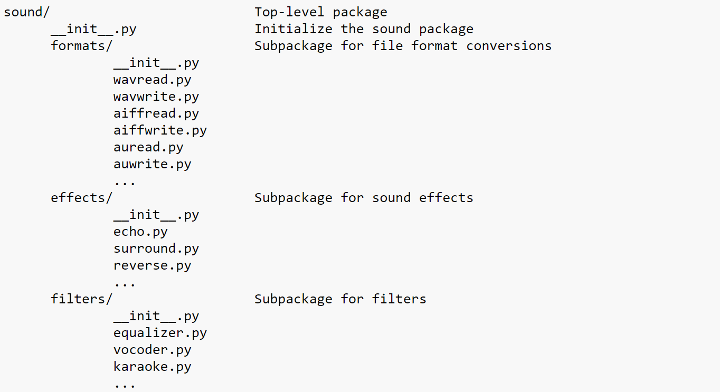
包(package)

Slide 10
包(package)
导入包时，Python 搜索 sys.path 里的目录，查找包的子目录。
从包中导入单个模块，例如：import sound.effects.echo
这将加载子模块 sound.effects.echo。 它必须通过其全名来引用。sound.effects.echo.echofilter(input, output, delay=0.7, atten=4)

Slide 11
包(package)
另一种导入子模块的方法是 ：from sound.effects import echo
这也会加载子模块 echo，并使其不必加包前缀，因此可按如下方式使用: echo.echofilter(input, output, delay=0.7, atten=4)
Import 语句的另一种变体是直接导入所需的函数或变量：from sound.effects.echo import echofilter
同样，这将加载子模块 echo，但这使其函数 echofilter() 直接可用: echofilter(input, output, delay=0.7, atten=4)

Slide 12
包(package)
注意，使用 from package import item 时，item 可以是包的子模块（或子包），也可以是包中定义的函数、类或变量等其他名称。import 语句首先测试包中是否定义了 item；如果未在包中定义，则假定 item 是模块，并尝试加载。如果找不到 item，则触发 ImportError 异常。

Slide 13
包(package)
使用 from sound.effects import * 时会发生什么？你可能希望它会查找并导入包的所有子模块，但事实并非如此。因为这将花费很长的时间，并且可能会产生你不想要的副作用，如果这种副作用被你设计为只有在导入某个特定的子模块时才应该发生。
唯一的解决办法是提供包的显式索引。import 语句使用如下惯例：如果包的 __init__.py 代码定义了列表 __all__，运行 from package import * 时，它就是被导入的模块名列表。
不推荐使用

Slide 14
__main__
在Python中，__main__ 是一个特殊的预定义名称，它标识着一个模块是否作为程序的入口点被直接执行。每个Python文件都可以被视为一个模块，当一个Python文件被直接运行时（例如通过命令行执行 python my_script.py），该文件中的 __name__ 变量会被自动设置为 __main__。这允许程序员在模块中放置一些代码，这些代码只有在模块作为主程序运行时才会执行，而如果模块是被其他模块导入的，则这些代码不会运行。
这样的设计非常有用，因为它使得模块既可以作为独立的脚本执行，又可以作为其他模块的一部分被导入使用，而不会导致其中的某些初始化代码被执行两次。
这样做的好处是，你可以把一些测试代码、或者是程序的入口点放在这个条件语句下，确保当模块被导入时，这些代码不会干扰到导入它的模块。

Slide 15
内置模块
Python 自带一个标准模块的库（标准库）。
dir() 函数：内置函数 dir() 用于查找模块定义的名称。返回结果是经过排序的字符串列表。
没有参数时，dir() 列出当前已定义的名称。
注意它列出所有类型的名称：变量，模块，函数，……。
dir() 不会列出内置函数和变量的名称。这些内容的定义在标准模块 builtins 中。

Slide 16
内置模块-random
该模块用于生成伪随机数。
random.randint(a, b)：返回随机整数 N。 满足 a <= N <= b。相当于 randrange(a, b+1)
random.randrange(stop)
random.randrange(start, stop[, step])：返回从 range(start, stop, step) 随机选择的一个元素。

Slide 17
内置模块-random
random.random()：返回 0.0 <= X < 1.0 范围内的下一个随机浮点数。
random.uniform(a, b)：返回一个随机浮点数 N ，当 a <= b 时 a <= N <= b ，当 b < a 时 b <= N <= a 。终点值 b 可能包括或不包括在该范围内，具体取决于表达式 a + (b-a) * random() 的浮点舍入结果。
random.choice(seq)：从非空序列 seq 返回一个随机元素。 如果 seq 为空，则引发 IndexError。
random.shuffle(x)：就地将序列 x 随机打乱位置。要改变一个不可变的序列并返回一个新的打乱列表，请使用 sample(x, k=len(x))。
random.sample(population, k, *, counts=None)：返回从总体序列中选取的唯一元素的长度为 k 的列表。 用于无重复的随机抽样。

Slide 18
内置模块-math
该模块提供了对C标准定义的数学函数的访问。
math.ceil(x)：返回 x 的向上取整，即大于或等于 x 的最小的整数。
math.floor(x)：返回 x 的向下取整，小于或等于 x 的最大整数。
math.fabs(x)：返回 x 的绝对值。
math.pow(x, y)：返回 x 的 y 次幂。与内置的 ** 运算符不同， math.pow() 将其参数转换为 float 类型。使用 ** 或内置的 pow() 函数来计算精确的整数幂。

Slide 19
内置模块-time
该模块提供了时间的访问和转换。
time.time() : 返回以浮点数表示的从 epoch 开始的秒数形式的时间。
time.gmtime([secs]): 将以自 epoch 开始的秒数表示的时间转换为 UTC 的 struct_time
time.localtime([secs]): 与 gmtime() 相似转换为当地时间。
time.sleep(secs): 调用方线程暂停执行给定的秒数。 该参数可以为浮点数以指定一个更精确的休眠时间。

Slide 20
内置模块-time
time.strftime(format[, t]): 转换一个元组或 struct_time 由format格式指定的字符串。如果未提供 t ，则使用由 localtime() 返回的当前时间。 format 必须是一个字符串。
Notes:
https://docs.python.org/zh-cn/3/library/time.html#time.strftime

Slide 21
内置模块-datetime
datetime 模块提供了用于操作日期和时间的类。
datetime.date.today(): 返回当前的本地日期。
Notes:
https://docs.python.org/zh-cn/3/library/time.html#time.strftime

Slide 22
内置模块-re
正则表达式模块
正则：正确的规则
正则表达式：由正确的规则组成的式子
哪些规则才是规则？？？？
正则表达式是一门独立的语言。
作用：简化对字符串的相关操作（匹配， 查找、替换， 分割）
Notes:
https://docs.python.org/zh-cn/3/library/time.html#time.strftime

Slide 23
第三方库
安装包：pip install package_name
安装指定版本的包：pip install package_name==1.1.2会安装特定版本的包
更换pip源：可以通过指定镜像源来加快安装速度，例如使用pip install -i mirror_source package_name来从指定的镜像源安装包。
更新包：使用pip install --upgrade package_name来更新指定的包到最新版本。可以使用pip install -U package_name来更新包。
卸载包：pip uninstall package_name 会卸载指定的包。
查看包：pip show package_name会显示指定包的详细信息。

Slide 24
第三方库
列出已安装的包：使用pip list命令来列出所有已安装的包及其版本号。
列出已安装的包：使用pip list命令的参数来过滤显示的信息，如-o列出所有过时的包，-u列出所有最新的包等。
解决兼容性问题：使用pip check package_name来检查已安装的包是否有兼容的依赖问题。
使用wheel文件安装库：下载.whl文件后，在文件所在的文件夹内，使用pip install xx.whl命令来安装wheel文件中的库。
查看pip版本：使用pip --version或pip help来查看pip的版本信息和可用命令。

Slide 25
常用的pip镜像源
阿里云：https://mirrors.aliyun.com/pypi/simple/
华为：https://mirrors.huaweicloud.com/repository/pypi/simple/
中国科技大学：https://pypi.mirrors.ustc.edu.cn/simple/
豆瓣(douban)：http://pypi.douban.com/simple/
清华大学：https://pypi.tuna.tsinghua.edu.cn/simple/
中国科学技术大学：https://pypi.mirrors.ustc.edu.cn/simple/

